Slide 1

Игра «Защита крепости»
Выполнил: Егорян Арсен

Slide 2
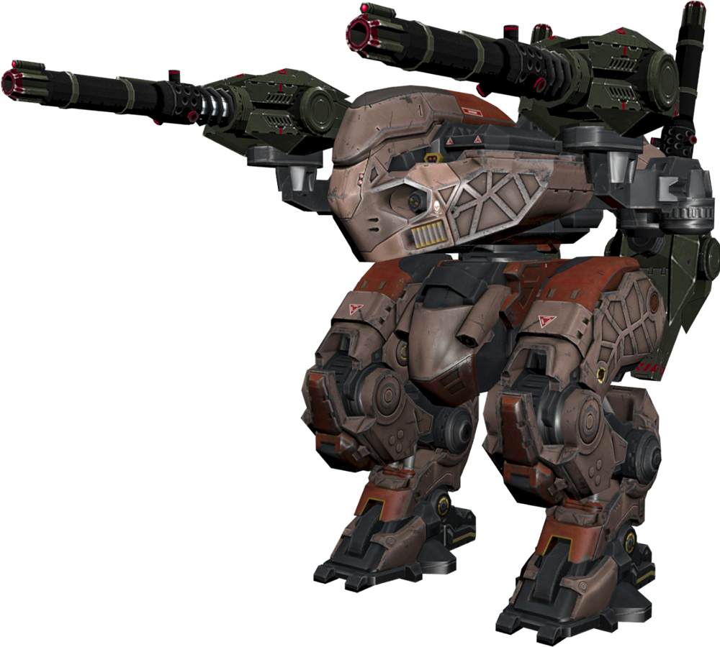
Цель проекта
Разработать интересную игру на Python, с использованием Pygame

Slide 3

Задача проекта
Реализовать игровой процесс , который соответствует игровой тематике.
Добавить разных персонажей в игру, делая игровой процесс уникальным

Slide 4
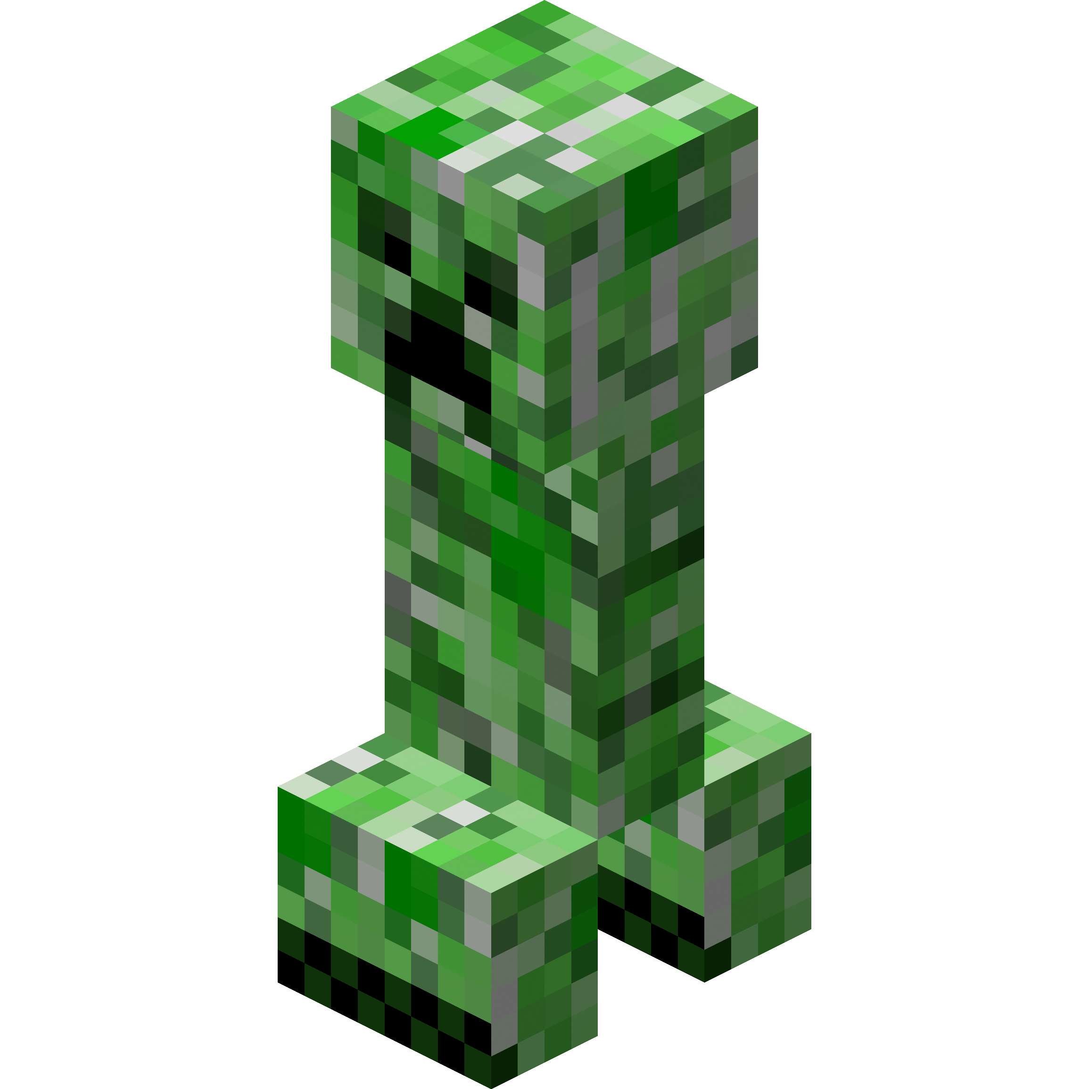
Классы в программном коде
Player - Класс Игрока
Enemy - Класс Врага
Bullet - Класс снаряда
Explosion - Класс взрыва
Barrier - Класс барьеров/ловушек

Slide 5
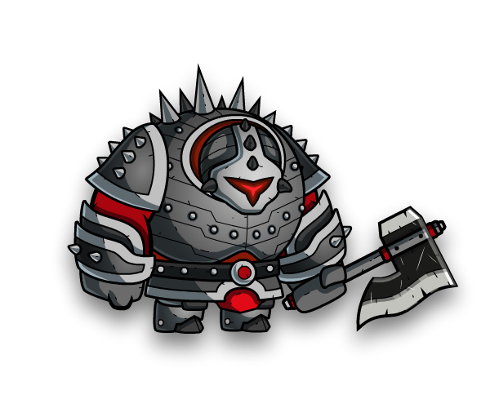
Использованные модули и библиотеки
pygame
random
json
os
sqlite3
datetime

Slide 6
СПАСИБО ЗА ВНИМАНИЕ !!!

